Slide 1

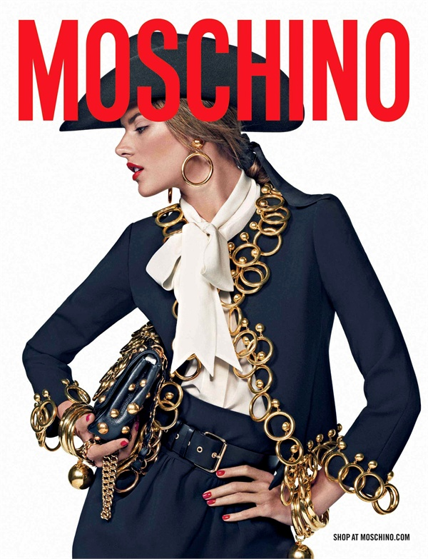

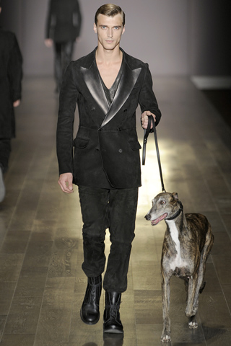

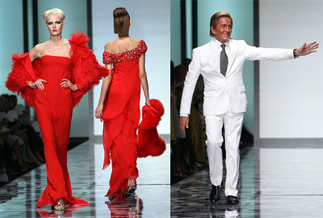

A.A. 2012-13
Q U A N D O G L I I N T E R NI I N C O N T R A N O L A M O D A
Come viene creata una Collezione?
il processo dell’ideazione:
dall’analisi di marketing a
alle azioni di progettazione
l’Art director della Casa di Moda
le Pubbliche Relazioni internazionali
come vengono effettuate le scelte di studio prima, e dei pezzi di collezione?
la guida dell’Art Director dell’Azienda e sotto l’insostituibile ispirazione dello stilista dalla Casa di moda analizzata.
Visita virtuale alla produzione
Il corso sviluppa l’evoluzione del marchio moda che si estende fino ad entrare nell’interior design griffato, con le sue lnfinite varianti.
A.A. 2012-13
SCUOLA DEL DESIGN A.A. 2012-13

Slide 2
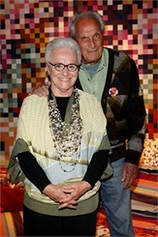
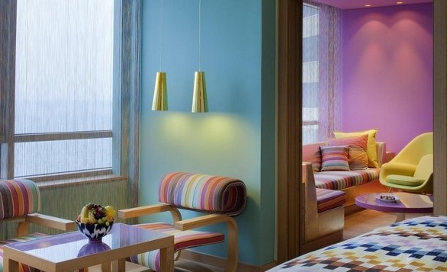
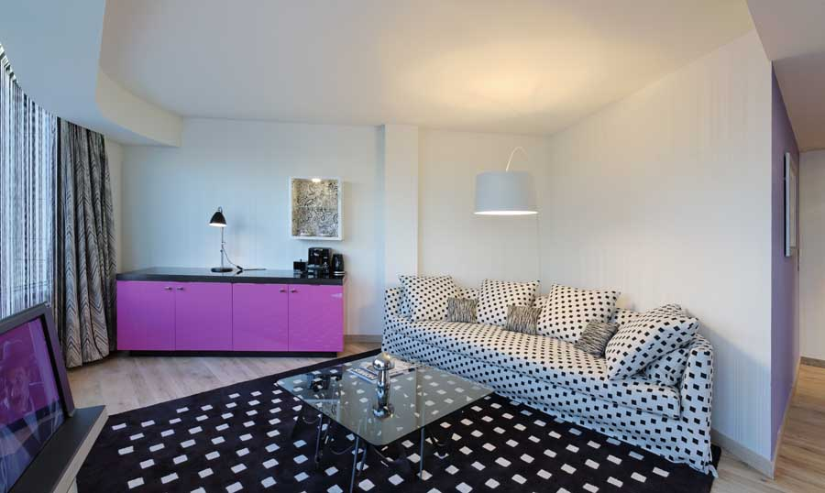
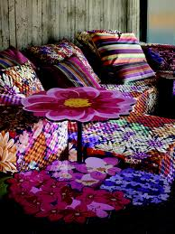
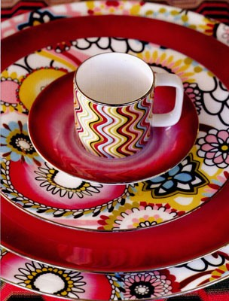
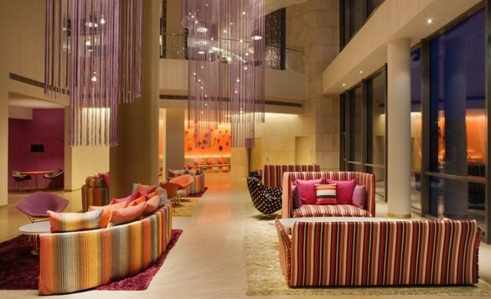
A.A. 2012-13
Q U A N D O G L I I N T E R NI I N C O N T R A N O L A M O D A
HOTEL MISSONI
KUWAIT
A.A. 2012-13
SCUOLA DEL DESIGN A.A. 2012-13

Slide 3
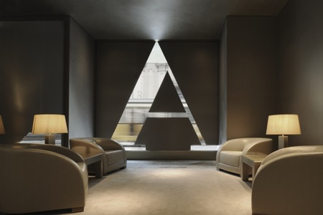
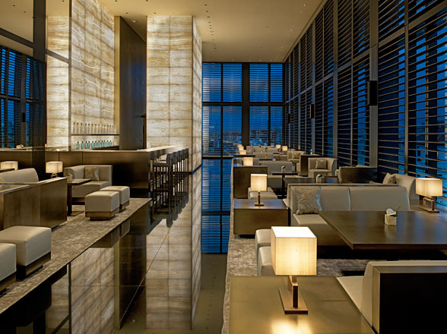
A.A. 2012-13
Q U A N D O G L I I N T E R NI I N C O N T R A N O L A M O D A
ESAME
Progetto di concept :
  punto vendita o
  una collezione
Tesina ‘Moda e design’
Tavola di brain storming,
Tavola di moodboard,
Modello fisico
4 tavole di progetto.
Immagini e impaginazione e grafica verranno a far parte delle variabili di valutazione.
ARMANI HOTEL
MILANO
A.A. 2012-13
SCUOLA DEL DESIGN A.A. 2012-13

Slide 4
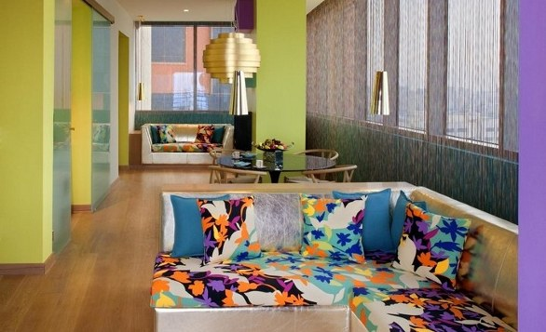
A.A. 2012-13
Q U A N D O G L I I N T E R NI I N C O N T R A N O L A M O D A
BUON LAVORO!
A.A. 2012-13
SCUOLA DEL DESIGN A.A. 2012-13

Slide 5
